Slide 1

Design Pattern : Composite
Everton Santos Meneses
Hugo Souza de Melo
Guilherme Lourenço dos Passos
Analise e Desenvolvimento de Sistemas - 4º Ciclo Matutino
Engenharia de Software III
Prof. Alexandre Garcia de Oliveira

Slide 2
COMPOSITE
Definição
Permite que você componha objetos em estrutura de árvore para representar hierarquias parte-todo. Com esse padrão, os clientes podem tratar objetos individuais ou composições de objetos de maneira uniforme.
Aplicabilidade
Este padrão pode ser usado sempre que desejarmos construir objetos exisitindo objetos do mesmo tipo.

Slide 3
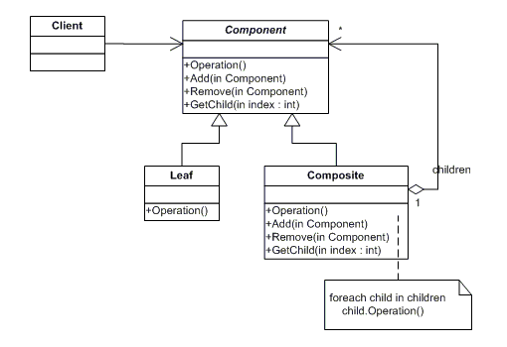
ESTRUTURA

Slide 4
PARTICIPANTES
Componente:
Declara a interface para objetos na composição
Implementa comportamento default para interface comum a todas as classes, como apropriado;
Declara uma interface para acessar ou gerenciar seus
Componentes filhos.
Folha
Representa objetos folhas na composição. Uma folha não tem filhos;
Define comportamento para objetos primitivos na composição.
Composição
Define comportamento para Componentes que têm filhos;
Armazena Componentes filhos;
Implementa operações relacionadas com filhos na interface do Componente.
Cliente
Manipula objetos na composição através da interface Componente.

Slide 5
LIMITAÇÕES
Depende de implementações recursivas
Pode causar loops infinitos caso contenha ciclos
O projeto fica geral demais
É mais difícil restringir os componentes de um objeto composto
O sistema de tipagem da linguagem não ajuda a detectar composições erradas

